Slide 1
电路基础
第5章 互感电路

Slide 2

第5章 互感电路
5.1 互感元件
5.2 含互感电路的分析
5.3 理想变压器（简介）

Slide 3

5.1 互感元件（Mutual Inductance）
一、互感的物理概念
当穿过线圈的磁通链由线圈本身的电流和其它线圈电流共同产生时，其它线圈电流变化也会引起此线圈磁通链变化，从而在线圈中产生感应电压，称为互感电压。
L
L
图中表示两个有互感的线圈N₁和N₂，穿过线圈N₁的磁通链ψ₁由两部分合成，其中ψ₁₁为线圈N₁的电流i₁产生，ψ₁₂为线圈N₂的电流i₂产生，即
ψ
1
2
11
Ψ
ψ
12
1
i
i
1
2
+
-
+
-
u
u
1
2
ψ₁ = ψ₁₁+ψ₁₂

Slide 4
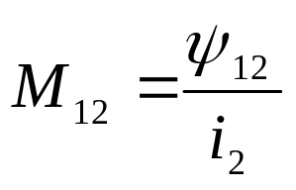
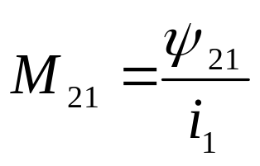
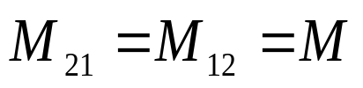

线圈N₂对线圈N₁的互感为
互感是两个有耦合的线圈之间相互存在的，所以反过来电流i1产生的磁通也会穿过线圈N2，即有
M₁₂与M₂₁是相等的，即
M为两个耦合线圈的互感量，简称互感或耦合电感

Slide 5
互感的图形符号
M
i
i
1
2
L1、L2 代表自感
+
+
*
*
M 代表互感
u
u
1
L
1
L
2
2
“*”号表示互感的同名端
—
—
同名端的含义：
当变化i1 流入线圈N1时，线圈N1、线圈N2中将同时感应出电压。若di1/dt>0，则线圈N1中i1的流入端与线圈N2中感应电压的正极性端称为同名端。易知，这时i1的流入端为线圈N1中感应电压的正极性端，故同名端又称同极性端。

Slide 6
同名端与2线圈绕向相关，
故，同名端有2种判别方法：
1、楞次定律（机理）
Φ
N
1
事实上，看不到内部结构绕向。
∗
M
∗
N
2
2、实验测定（定义）
交流法测定同名端
直流法测定同名端

Slide 7
V
S
1
3
1
3
+
+
u
U
mA
-
-
2
4
2
4
交流法测定同名端
直流法测定同名端
1、2是一线圈两端，3、4为另一线圈两端。用导线将两线圈的一端相连（图中2、4），线圈12接交流电源，用交流电压表测量（1，3）端电压，若此电压比两个线圈各自的端电压都大，则（1，4）为同名端；否则，（1，3）端为同名端
线圈12通过开关s接通一直流电源，当开关闭合瞬间，若直流毫安表指针瞬时正偏，则表明1，3端为同名端；若直流毫安表指针瞬时反偏，则表明1，4端为同名端。

Slide 8
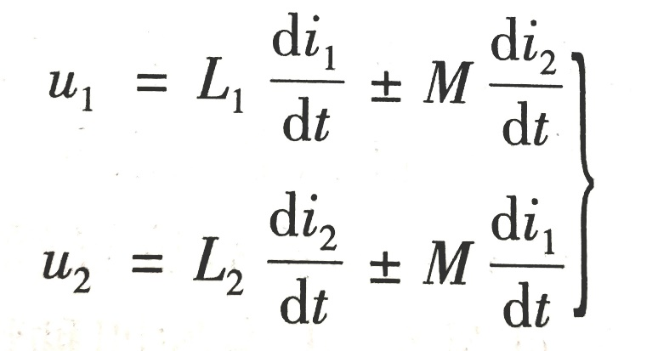
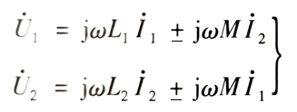
二、互感的伏安关系
具有互感的线圈，其感应电压应由自感电压及互感电压合成。若互感电压的方向与自感电压方向相同，则感应电压为自感电压与互感电压相加；若两个电压方向相反，则感应电压应为自感电压与互感电压相减。
M
i
i
1
2
+
+
瞬时值关系式
相量关系式
*
*
u
u
1
L
1
L
2
2
—
—

Slide 9
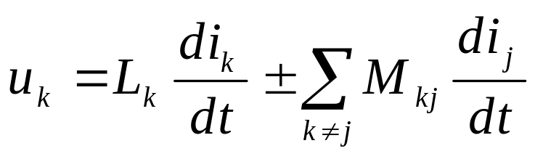
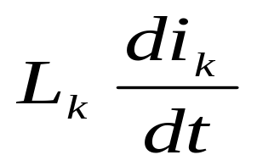
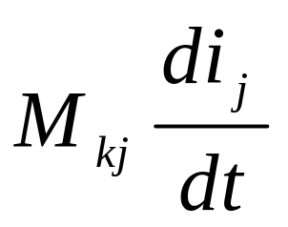
推广：若线圈与多个线圈之间有互感作用，则有
u_{k} 表示线圈k的感应电压；
为自感电压，u_{k}与i_{k}取关联参考方向；
为所有与线圈k有互感作用的其它线圈所产生的互感电压，当互感电压的正极与产生它的电流流入端是同名端时，取正号，否则，取负号。

Slide 10
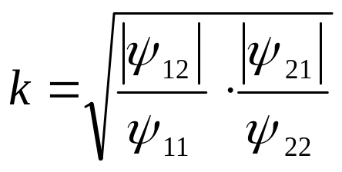




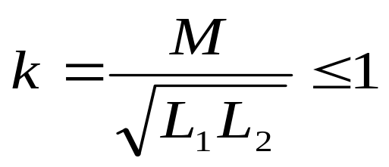
三、耦合系数
表征两个具有互感线圈的耦合松紧程度绝对参数：M
表征两个具有互感线圈的耦合松紧程度相对参数：k
由于
k的大小与两个线圈的结构，相互位置及周围介质有关
当k=1时，称为全耦合，此时所有磁通全部同时穿过两个线圈。

Slide 11
5.2 含互感电路的分析
一、分析含互感的电路分析一般方法
对于互感电路，可直接应用回路法、节点法等进行求解。须注意含有互感的线圈上同时含有互感电压和自感电压，在列KVL方程时要正确计入互感电压。或者可以用CCVS来表示互感电压的作用。
1、电磁关系方程法
二、有些含互感的电路可以先简化，再进行分析
对于有些含耦合电感的电路，为分析简便起见，可以先进行“去耦”处理(即等效为无互感作用的电感)，再进行分析。
2、去耦等效法 （优选，前提：2线圈存在电连接）
3、受控源等效法

Slide 12
5.2.1 去耦等效法
去耦：没有耦合关系的电感
前提：2线圈存在电连接
一、互感线圈的串联电路
1. 顺联(即互感起增助作用)电路的去耦：
电流i从两线圈的同名端流入，这种接法称为顺联（顺串）．
i
R₁
顺联电路
+
+
*
u₁
L₁
M
u
–
+
*
u₂
L₂
–
–
R₂

Slide 13
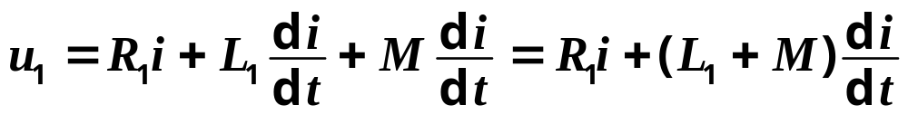
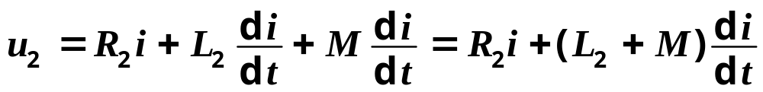
i
R₁
i
R₁
+
*
+
+
+
u₁
u₁
L₁
L₁＋M
M
–
–
u
u
+
*
+
u₂
L₂
u₂
L₂＋M
–
–
–
–
R₂
R₂
顺联电路
顺联电路的去耦等效电路
由图知
由上述方程，可以得到等效电路。

Slide 14
2. 逆联(即互感起削弱作用)电路的去耦：
电流i从两线圈的异名端流入，称为逆联（反串）。
i
R₁
逆联电路：
+
+
*
u₁
L₁
u
–
M
+
u₂
L₂
–
–
*
R₂

Slide 15
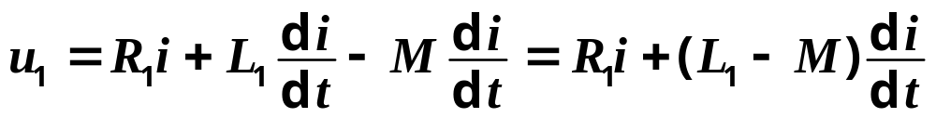

i
R₁
i
R₁
+
+
*
+
去耦等效电路
逆联电路
u₁
L₁
+
u₁
L₁–M
u
–
M
–
+
u
+
u₂
L₂
–
u₂
L₂ – M
–
*
–
–
R₂
R₂
由图知
由上述方程，可以得到等效电路。
可以看出，逆联时，每一条耦合电感的电抗都比无互感时的电抗要小。类似于串联电容的作用。故称互感的“容性”效应。但总体必呈感性.

Slide 16




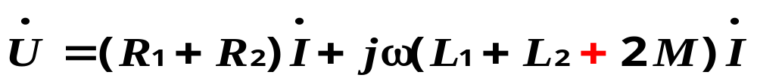
在正弦激励下：
jω M
R₁
•
jω L₁
R₂
jω L₂
*
*
•
+
–
+
–
+
–
–
根据上式可以给出去耦等效电路的相量模型 ：
&
I
R
L=L1 + L2 +/- 2M
&
U
j
ω
L

Slide 17


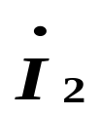

二、 互感线圈的并联电路的去耦
1. 同侧并接电路的去耦：
线圈的同名端在同一侧，称为同侧并接。
同侧并接电路
jω M
1
+
*
*
jω L₁
jω L₂
R₁
R₂
–
0

Slide 18
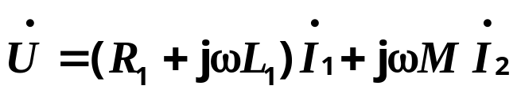
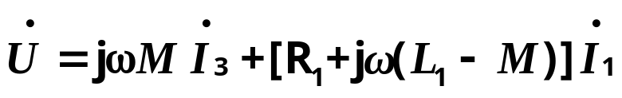
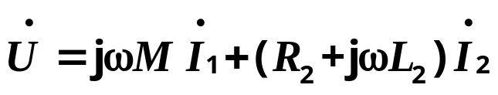
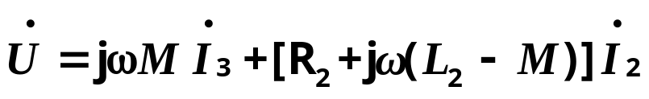
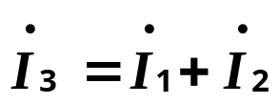
注意：节点1的位置
jω M
1
1
1’
+
jωM
*
*
+
jω L₁
jω L₂
jω(L₁-M)
jω(L₂-M)
R₁
R₂
–
R₁
R₂
–
0
0
同侧并接电路
同侧并接电路的去耦等效电路
整理得

Slide 19
2. 异侧并接电路的去耦：
电路中，同名端不在同一侧，称为异侧并接。
异侧并接电路
jω M
1
+
*
jω L₁
jω L₂
*
R₁
R₂
–
0

Slide 20
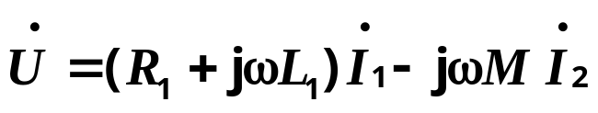
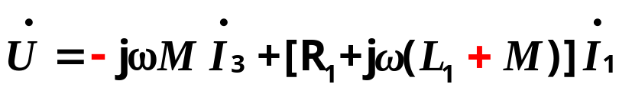
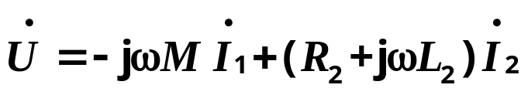
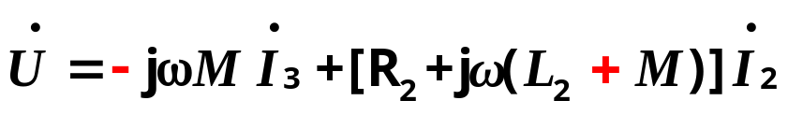
jω M
注意：节点1的位置
1
+
–jωM
*
1
1’
jω L₁
jω L₂
+
*
jω(L₁+M)
jω(L₂+M)
R₁
R₂
–
R₁
R₂
0
–
0
异侧并接电路
异侧并接电路的去耦等效电路
整理得

Slide 21
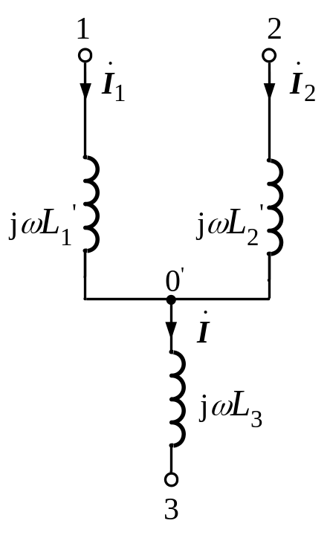
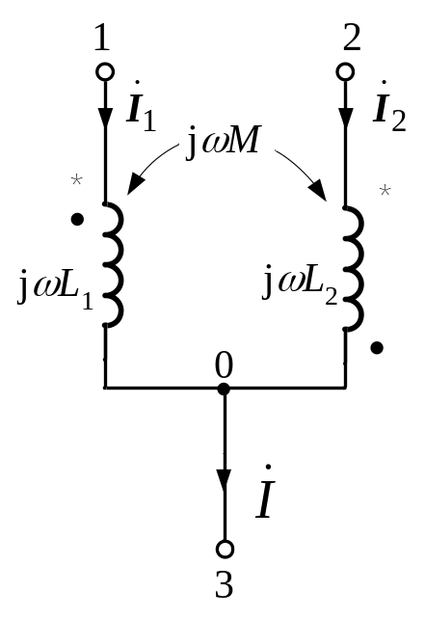
三、三端联接互感的去耦等效电路
a：
b：
（1）当同名端联在同一节点上时（同名端如图a中“*”所示），则图b中等效电路的L3 = M，L1′= L1 − M ，L2′= L2 − M。
（2）当异名端联在同一节点上时（同名端如图a中“.”所示），则图b中等效电路的L3 = −M，L1′= L1 + M ，L2′= L2 + M。

Slide 22

去耦方法的归纳：
(支路3) ±M (同侧取“+”，异侧取“–”)
(支路1) L₁ M
M前符号与支路3中相反
(支路2) L₂ M
注意：
1、等效电感与电流的参考方向无关；
2、去耦等效电路与原电路的节点发生变化。
3、三端去耦可以扩展到串联、并联等效化简。

Slide 23
例
已知两个线圈的参数R1 = R2 = 100Ω，L1 = 3H，L2 = 10H，M = 5H，正弦交流电压源电压 US = 220V，ω = 100rad/s。
&
R
ω
I
1
j
L
1
*
&
U
1
R
j
ω
M
2
&
&
U
S
*
U
2
j
?
L
2
求两线圈的端电压U1和U2。
i
解：
这是两互感线圈反串电路,
先求总电流，在回到源电路求各电感电压
R
u
作去耦等效电路 ，来求总电流
L
R = R₁ + R₂ = 200Ω
L = L₁ + L₂−2M = 3H

Slide 24

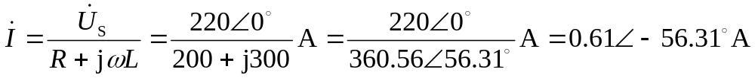
&
R
j
ω
L
i
I
1
1
令
*
R
&
U
1
R
j
ω
M
2
u
&
&
U
S
*
U
2
利用等效电路可以求出
L
j
?
L
2
回到原电路：
两线圈的端电压分别为: U₁ = 136.4V， U₂ = 311.04V

Slide 25


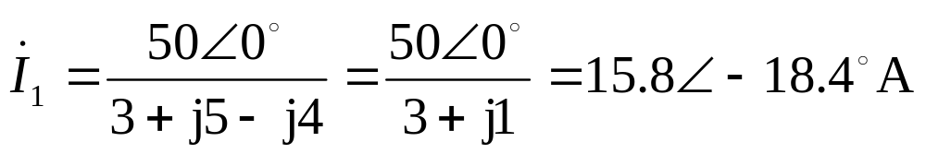
例
j6
Ω
已知
j
5
Ω
j10
Ω
*
*
3Ω
求输出电压
&
5Ω
U
S
&
U
2
−
j4
Ω
解：
方法一
用互感电路直接列方程求解
应用戴维宁定理，求5Ω电阻以外电路的戴维宁等效电路
j
5
Ω
j6
Ω
j10
Ω
（1）求开路电压
*
*
3Ω
&
U
&
&
S
I
1
U
oc
−
j4
?

Slide 26
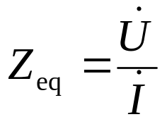



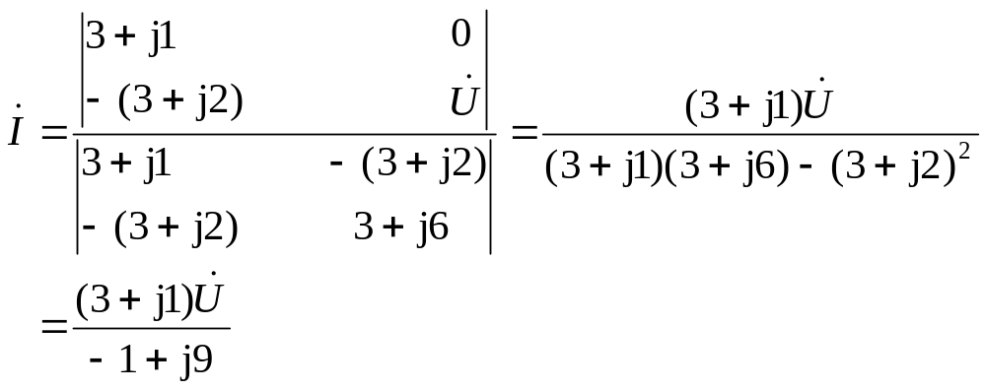
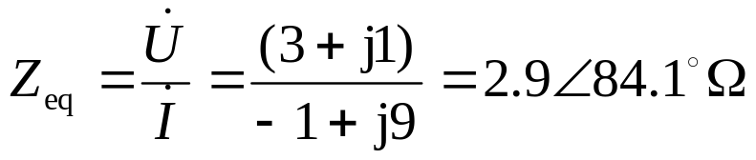
（2）求等效内阻抗Z_{eq}
j
5
Ω
j6
Ω
j10
Ω
*
*
首先将网络内的电压源短路，在断开处外加一电压
3Ω
&
&
&
I
2
I
U
−
j4
Ω
则等效内阻抗
回路电流方程式为
化简

Slide 27
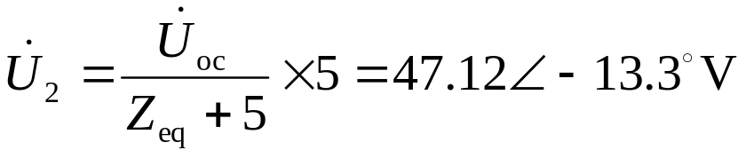
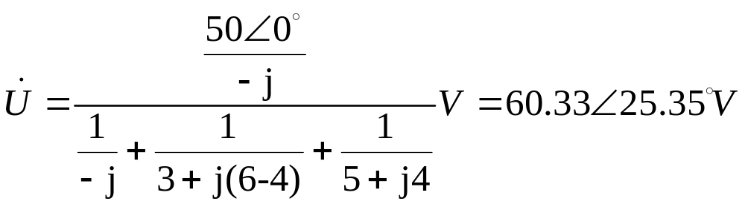

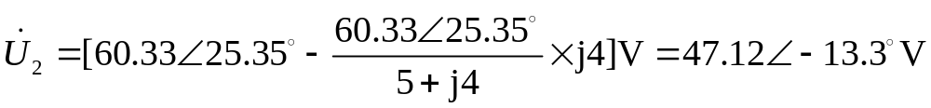
（3）求
−
j
Ω
j4
Ω
方法二 采用去耦等效法求解
j6
Ω
&
3Ω
5Ω
U
&
画出去耦等效电路
S
U
2
−
j4
Ω
则两节点间的电压为
求电压

Slide 28
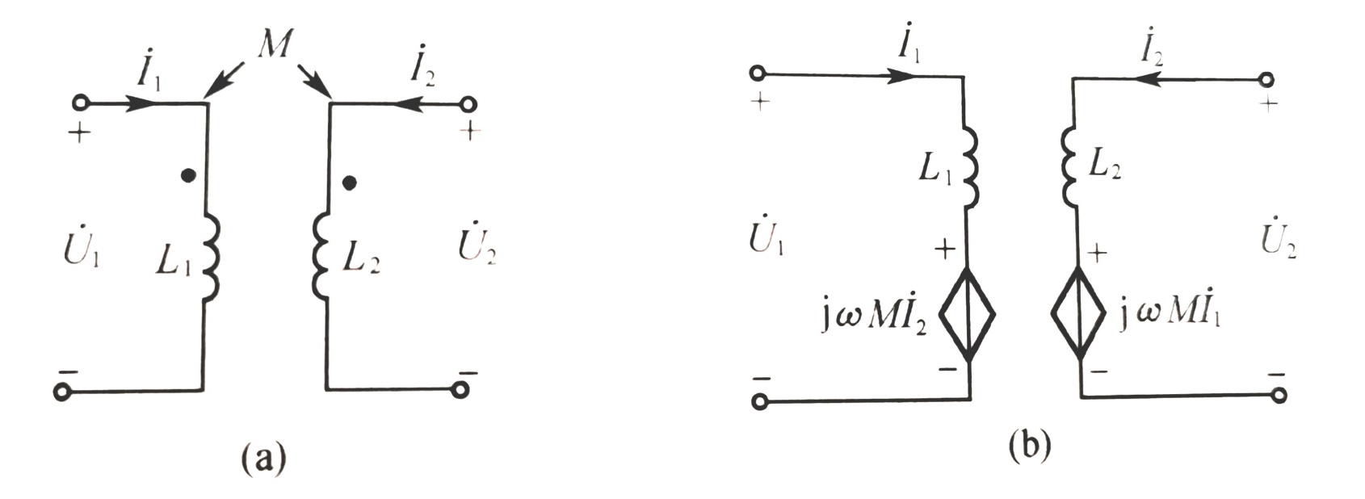
5.2.2 受控源等效电路法
互感的作用实质是由一个线圈中电流变化，在另一个线圈中产生感应电压，此感应电压受到引起它的电流控制。
可用CCVS来表示互感电压的作用。

Slide 29
&
R
j
ω
L
j
ω
L
ω
&
I
1
&
R
j
M
I
1
I
1
1
顺联电路
*
&
&
U
1
R
U
1
R
2
j
ω
M
2
&
&
&
j
ω
L
&
U
*
U
2
U
2
U
2
j
ω
L
2
ω
M
&
j
I
R
R
j
ω
L
ω
M
&
&
j
ω
L
&
j
I
I
1
1
I
1
1
逆联电路
*
&
&
U
1
R
U
1
R
2
j
ω
M
2
&
*
&
&
U
U
&
j
ω
L
2
U
2
U
2
j
ω
L
2
ω
&
j
M
I

Slide 30
j
ω
M
&
同侧并接电路
&
I
I
&
&
&
&
I
1
I
2
*
I
1
*
I
2
ω
ω
j
ω
L
j
L
j
L
j
ω
L
2
1
2
&
1
U
&
U
R
R
R
R
1
2
1
2
ω
M
&
ω
&
j
I
2
j
M
I
1
j
ω
M
&
&
I
异侧并接电路
I
&
&
&
&
I
1
I
2
*
I
1
I
2
j
ω
L
j
ω
L
j
ω
L
j
ω
L
1
2
1
2
&
*
U
&
U
R
R
R
R
1
2
1
2
ω
&
ω
&
j
M
I
2
j
M
I
1

Slide 31


j6
Ω
例
j
5
Ω
j10
Ω
利用受控源等效电路法重做前例
*
*
3Ω
已知
&
5Ω
U
S
&
U
2
−
j4
Ω
求输出电压
解：
画出电路的受控源等效电路
j
6
&
&
j
5
Ω
I
2
j10
Ω
j
6
I
1
列网孔电流方程
&
3Ω
U
S
&
&
I
1
I
2
5Ω
&
−
j4
Ω
U
2
解方程
所以

Slide 32
5.3 变压器
变压器是工程上常用的一种电气设备，通常是在一个铁心上绕制几个线圈构成的，它是利用互感来传递能量或信号的。
5.3.1 空心变压器
典型的空心变压器是由两个耦合线圈绕在非铁磁材料的心架上构成，这里强调“空心”（无铁心）的原因是带铁心的变压器互感为非线性的，超出目前讨论的线性电路范围。空心变压器虽然耦合系数低，但因无铁心的各种功率损耗，在高频电路和测量仪器中被广泛采用。

Slide 33




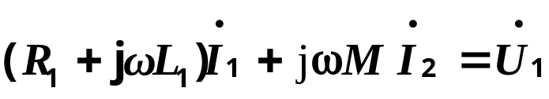
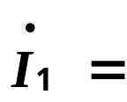
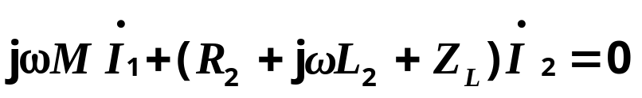
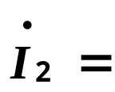
心子:非铁磁材料
1
2
R₁
jω M
R₂
1
2
+
*
*
+
jωL₂
jωL₁
–
Z_{L}=
R_{L}+jX_{L}
Z_{L}=
R_{L}+jX_{L}
–
1´
2´
1´
2´
一次侧(原边
、初级回路)
二次侧(副边
、次级回路)
一次侧(原边
、初级回路)
二次侧(副边
、次级回路)
空心变压器示意图
空心变压器电路模型
？

Slide 34
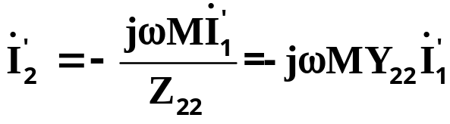



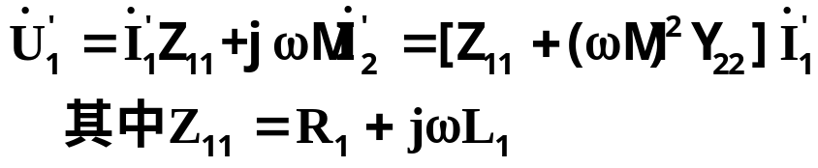
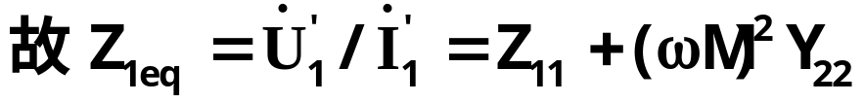


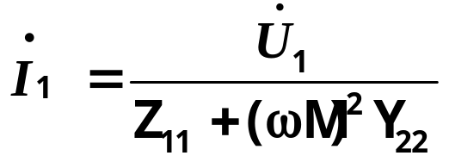
1.原边等效电路：
先求一次侧等效电路，再求原边电流
用“加流求压法”求Z_{1eq}:
R₁
jω M
R₂
1
2
+
*
*
jωL₁
jωL₂
Z_{1eq}
–
Z_{L}=
R_{L}+jX_{L}
1´
2´
一次侧等效阻抗Z_{1eq}中，(ωM)²Y₂₂称引入阻抗(反映阻抗)，是二次侧通过互感反映到一次侧的等效阻抗，性质与Z₂₂相反。
1
Z₁₁
求一次侧电流的等效电路为：
+
–
1´

Slide 35
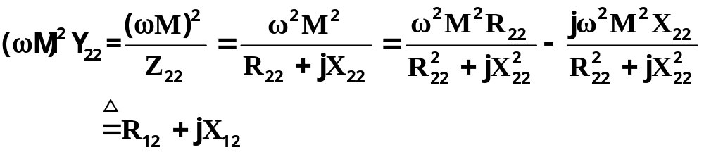
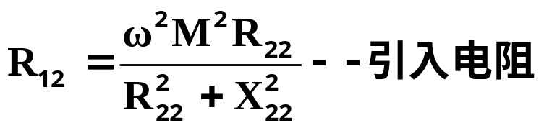
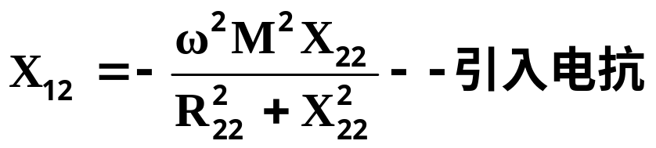
二次侧对一次侧的引入阻抗：
负号反映了二次侧的感性阻抗
反映到一次侧为一个容性阻抗
二次回路对一次回路的影响可以用引入阻抗来考虑。从物理意义讲，虽然两边没有电的联系，但由于互感作用使闭合的二次侧产生电流，反过来这个电流又影响一次侧电流、电压。

Slide 36
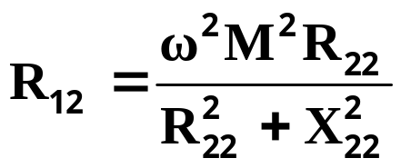
从能量角度来说 :
不论变压器的绕法如何，二次侧对一次侧的引入电阻为
恒为正 , 这表示二次侧电路吸收能量
电源发出有功 = 电阻吸收有功 = I₁²(R₁+R₁₂)
I₁²R₁ 消耗在一次侧；
I₁²R₁₂ 消耗在二次侧，由互感传输。

Slide 37

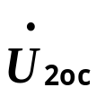
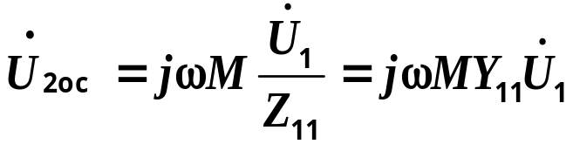
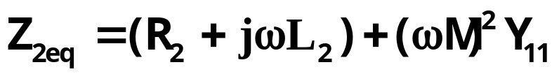





2.副边等效电路：先求二次侧等效电路，再求副边电流
R₁
jω M
R₂
Z_{2eq}
1
2
2
*
*
+
+
jωL₂
jωL₁
–
–
2´
1´
2´
易知，开路电压
参考Z_{1eq}的求解，易知：
一次侧对二次侧的引入阻抗
求二次侧电流的等效电路为：
Z_{2eq}
2
Z₂₂
+
+
Z_{L}=
R_{L}+jX_{L}
–
–
2´

Slide 38


一次侧、二次侧等效电路对比：
Z₁₁
Z₂₂
+
+
–
–
二次侧等效电路
一次侧等效电路

Slide 39





例1. 已知 U_{S}=20 V , 一次侧引入阻抗 Z=10–j10Ω.
求: Z_{X} 并求负载获得的有功功率.
j2
10Ω
10+j10Ω
+
*
*
+
j10Ω
j10Ω
Z_{X}
Z=10–j10Ω
–
–
解：
此时负载获得的功率：
( 实际是最佳匹配： )

Slide 40







例2. L₁=3.6H , L₂=0.06H , M=0.465H , R₁=20Ω , R₂=0.08Ω ,
jω M
R_{L}=42Ω , ω =314rad/s,
R₁
R₂
+
*
*
jω L₁
jω L₂
R_{L}
–
方法一：支路电流法、回路法。
方法二：空心变压器一次侧等效电路。
Z₁₁
+
–

Slide 41








5.3.2 理想变压器（K=1时的互感）
理想变压器的电路模型：
用受控源表示的电路模型：
i₁
变比
i₂
i₁
i₂
n : 1
+
+
+
+
*
*
+
u₁
N₁
N₂
u₂
u₁
u₂
–
–
–
–
–
一次侧匝数
二次侧匝数
不是动态元件
理想变压器一次侧、二次侧电压和电流满足：
Δ
n=N₁/N₂，变比
或
Δ

Slide 42
理想变压器的性质：
(a) 功率性质
将理想变压器的电压、电流方程相乘，可得：
u₁i₁+u₂i₂=0
物理意义：输入理想变压器的瞬时功率等于零。
故理想变压器既不耗能也不储能，它仅将能量由一次侧全部传输到二次侧，并由二次侧输出。在能量传输过程中，电压、电流按变比作数值变换。

Slide 43





(b) 阻抗变换性质
正弦稳态情况下电路
n : 1
+
+
*
*
+
Z
n²Z
–
–
–
当二次侧接入阻抗Z时，
则一次侧的输入阻抗为

Slide 44
例1.
已知电源内阻R_{S}=1kΩ，负载电阻R_{L}=10Ω。为使R_{L}上获得最大功率，求理想变压器的变比n。
R_{S}
n : 1
R_{S}
+
*
*
+
u_{S}
R_{L}
u_{S}
n²R_{L}
–
–
当 n²R_{L}=R_{S}时匹配，即
10n²=1000
∴ n²=100， n=10 .

Slide 45








例2.
1Ω
1 : 10
+
+
*
*
+
100Ω
–
–
–
方法1：列方程
解得

Slide 46







方法2：阻抗变换
1Ω
+
+
–
–
方法3：戴维宁等效
1Ω
1 : 10
+
+
*
*
+
–
–
–

Slide 47


求R_{eq}：
1Ω
1 : 10
*
*
R_{eq}=10²×1=100Ω
R_{eq}
戴维宁等效电路：
100Ω
+
+
100Ω
–
–

Slide 48
本章结束

